Slide 1
Группа 103b
10 ноября 2025 года, 13:00—16:15
 | 20 | П | А |  | На дворе | Грека | Карл |  | Песня «Родитель-ский дом» о*10 |  | ДЗ Дом о*4 |  |  | Д-П «Семья» Тема/кто/когда/през/ош/оценка/доп/ИТОГ
1 | Дэн Пинфэй | + |  |  | 100 | 94 | 99 |  | +\\ | 80 | \\ | 92 |  | Демографическая ситуация в моей стране | 6 | 17.2 | 80 | ##*\\\\ | 71 | +1 | 77
2 | Син Цзиньюй | + | 4 |  | 92 | 94 | 75 |  | +\\\ | 70 | *\ | 76 |  | Изменения в семейной модели моей страны | 19 | 16.2 | 100 | ###*\\ | 63 | +3 | 85
3 | У Яохуэй | + |  |  | 100 | 100 | 88 |  | +\ | 90 | \\\\ | 84 |  | Традиционный семейный уклад в моей стране и современная семья | 16 | 18.1 | 100 | #\\ | 88 | +1 | 95
4 | Фу Цзе | + | 5 |  | 92 | 100 | 100 |  | +\\ | 80 | \\ | 92 |  | Взаимосвязь экономической независимости женщин и их положение в семье |  | 16.1 | 100 | ##*\ | 74 | +5 | 92
5 | Фу Цзявэнь | + | 4 |  | 98 | 100 | 98 |  | +\\ | 80 | \\ | 92 |  | Государственное регулирование вопросов семьи и брака в Китае | 20 | 19.5 | 100 | #\\ | 88 |  | 94
6 | Хань Яньчао | + | 4 |  | 100 | 94 | 88 |  | +\ | 90 | \\\\ | 84 |  | Демографическая ситуация в моей стране | 1 | 17.2 | 80 | ##* | 75 | +1 | 79
7 | Хэ Пин | + | 4 |  | 99 | 94 | 99 |  | +\\ | 80 | \\\\ | 84 |  | Структура традиционной китайской семьи и современная семья |  | 18.3 | 88 | ###\\\ | 67 |  | 78
8 | Цай Цзяжуй | + | 4 |  | 100 | 94 | 75 |  | +\ | 90 | \ | 96 |  | Семья как ячейка общества в современном Китае |  | 20.1 | 95 | ### | 70 |  | 83
9 | Цао Цэ | + | 3 |  | 99 | 94 | 88 |  | +\ | 90 | \\\ | 88 |  | Психологические проблемы современной семьи в Китае |  | 19.3 | 85 | ##\ | 79 |  | 82
10 | Чжан Дунцин | + | 4 |  | 100 | 100 | 88 |  | +\\ | 80 | *\ | 76 |  | Городская и сельская семья в моей стране |  | 19.4 | 95 | ##*\\\ | 72 |  | 84
11 | Чжан Кэхуа | + | 2 |  | 85 | 100 | 63 |  | +\ | 90 | *\\ | 72 |  | Психологические проблемы в современной китайской городской семье |  | 19.2 | 90 | ### | 70 |  | 80
12 | Чжан Сымин | + | 4 |  | 100 | 100 | 100 |  | +\\ | 80 | * | 80 |  | Социально-экономический статус семьи и его влияние на детей |  | 17.1 | 100 | ###\\\ | 67 | +3 | 87
13 | Чжан Хуэй | + | 3 |  | 100 | 88 | 88 |  | + | 100 | . | 100 |  | Изменение положения женщины в Китае и кризис традиционной семьи |  | 19.6 | 85 | ##\\ | 73 |  | 79
14 | Чжан Чжимэй | + | 4 |  | 99 | 100 | 99 |  | +\\ | 80 | \\ | 92 |  | Современная семьейная экономика: состояние, вызовы и оптимизация |  | 19.7 | 99 | ####\\\ | 57 |  | 78
15 | Чжао Вэйи | + | 4 |  | 99 | 94 | 88 |  | +\\ | 80 | \\\ | 88 |  | Китайская и русская структура семьи. Сравнительный анализ | 22 | 19.1 | 75 | ### | 70 |  | 73
16 | Чжао Цяньцянь | + | 4 |  | 100 | 100 | 75 |  | + | 100 | \\\ | 88 |  | Традиционный семейный уклад в моей стране и современная семья | 3 | 18.1 | 100 | #\\ | 88 | +1 | 95
17 | Чжу Вэйли | + | 3 |  | 99 | 100 | 88 |  | +\\\ | 70 | \ | 96 |  | Психологические проблемы современной семьи в сельских районах Китая | 18 | 18.4 | 99 | #####\ | 49 |  | 74
18 | Чэн Ясинь | + | 4 |  | 99 | 100 | 88 |  | + | 100 | \ | 96 |  | Психологические проблемы современной семьи в сельских районах Китая | 17 | 18.4 | 99 | *\\\ | 92 |  | 96
19 | Чэнь Тяньлу | + | 5 |  | 99 | 100 | 88 |  | + | 100 | \\ | 92 |  | Изменения в семейной модели моей страны | 2 | 16.2 | 100 | ##*\ | 74 | +3 | 90
20 | Чэнь Шо | + | 4 |  | 100 | 100 | 63 |  | + | 100 | \\ | 92 |  | Государственное регулирование вопросов семьи и брака в Китае | 5 | 19.5 | 95 | ##\\ | 78 |  | 87
21 | Шэнь Уцзюнь | + |  |  | 77 | 94 | 98 |  | +\\ | 80 | #\\ | 52 |  | Отличия семейного уклада и семейный отношений в Китае и на Западе |  | 20.2 | 90 | ##\\\\ | 76 |  | 83
22 | Ян Ванлай | + | 4 |  | 100 | 99 | 75 |  | +\ | 90 | \ | 96 |  | Китайская и русская структура семьи. Сравнительный анализ | 15 | 19.1 | 75 | ##*\\\\ | 71 |  | 73
23 | Ян Цзюньдун | + | 1 |  | 100 | 94 | 88 |  | +\\\ | 70 | . | 100 |  | Ценности современной семьи: что остаётся неизменным | 24 | 18.2 | 85 | #\ | 89 |  | 87
24 | Ян Чжэньюй | + | 2 |  | 92 | 99 | 100 |  | + | 100 | , | 99 |  | Ценности современной семьи: что остаётся неизменным | 23 | 18.2 | 85 | # | 90 |  | 88

Slide 2
Фонетика
Русские скороговорки и стихотворения

Slide 3
Д, Т, Р

Slide 4

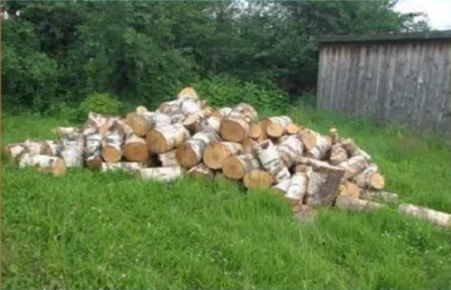
Скороговорки
На дворе́ — трава́,
на траве́ — дрова́.
Ра́з дрова́,
два́ дрова́,
три́ дрова́.
Не руби́ дрова́
на траве́ двора́!

Slide 5
Р/Л

Slide 6

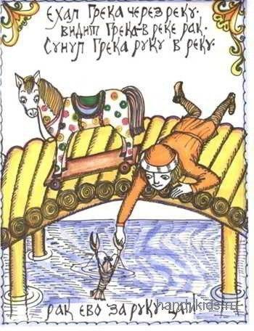
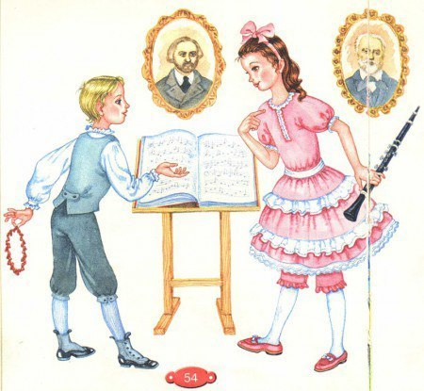

Скороговорки
Е́хал Гре́ка че́рез ре́ку,
ви́дит Гре́ка: в ре́ке рак,
су́нул Гре́ка ру́ку в ре́ку,
рак за ру́ку Гре́ку цап!
Карл у Кла́ры укра́л кора́ллы,
Кла́ра у Ка́рла укра́ла кларне́т!

Slide 7
Семья.
Отцы и дети.
Взаимоотношения поколений

Slide 8
Домашнее задание на 10 ноября 2025 г.
Выучить скороговорку «На дворе…».
2. Прочитать тексты сочинений о доме (https://www.philol.msu.ru/~elvigus/Gruppy/DZ gruppam/soch_DOM_razn.docx).
3. Ответить на вопрос: что для вас значит ДОМ?
Не больше 5 предложений!
4. Доклад-презентация на тему "Семья в современном мире". 10 минут. Если доклад делают двое, то 15 минут.

Slide 9
Мой дом

Slide 10
Домашнее задание на 10 ноября 2025 г.
Выучить скороговорку «На дворе…».
2. Прочитать тексты сочинений о доме (https://www.philol.msu.ru/~elvigus/Gruppy/DZ gruppam/soch_DOM_razn.docx).
3. Ответить на вопрос: что для вас значит ДОМ?
Не больше 5 предложений!
4. Доклад-презентация на тему "Семья в современном мире". 10 минут. Если доклад делают двое, то 15 минут.

Slide 11
"Мой дом — моя крепость"
Если человек с уверенностью может сказать, что его дом является для него крепостью, защитой и просто местом, где ему хорошо, то это очень здо́рово. Думаю, в жизни каждого из нас должна́́ быть уютная при́стань, где мы можем укрыться от проблем, отдохнуть, перевести́ дух.
Не зря говорят: «дома стены ле́чат». Это правда, уже замечено, что дома у человека выздоровле́ние идет быстрее. С чем это может быть связано? Возможно, с тем, что здесь человек расслабляется, чувствует себя спокойно и уверенно.
Я очень люблю свой дом. Его строил еще мой пра́дед — полковник, и уже четвертое поколе́ние моей семьи живет в нем. Дом состоит из двух этажей: на первом у нас прихо́жая, кухня, гости́ная и ванная, а на втором — три спальни. Еще у нас есть черда́к, но я туда не хожу, там хранятся разные старые вещи и папины инструменты.

Slide 12
"Мой дом — моя крепость"
Я уверен, что у нашего дома есть душа́. Если, к примеру, в семье кто-нибудь ссо́рится или кричи́т, в доме обязательно что-то слома́ется. И чем сильнее будет ссора, тем серьёзнее будет поло́мка. Мы это заметили давно и думаем, что так он нам выражает своё недово́льство.
Однажды папе предлагали наш дом прода́ть, но он не согласился. Да и как можно продать семейное гнездо́? Возможно, он располо́жен не в са́мом лучшем районе города, но у нас с ним многое свя́зано. Для каждого члена нашей семьи этот старый дом что-то значит. Кое-где в нём требуется ремонт, но это ме́лочи. А весной папа обещал построить во дворе бесе́дку с манга́лом, чтобы мы могли всей семьёй собираться на шашлыки́.
Мне ка́жется, это должно́ быть очень грустно, если человеку не хочется идти домой, если ему там неуютно. А ведь таких случаев немало. Тогда он ока́зывается как бы неприка́янным. Надеюсь, что каждый сможет обрести́ такой дом, который назовёт своей крепостью.

Slide 13
"Дом"
Что такое для человека «дом»? Отчего в любой, самой зачерствевшей душе обязательно всколыхнется теплое чувство при этом слове?
Англичане говорят: «Мой дом — моя крепость». Есть в этом что-то правильное. Дом — это место, где ты защищён от всего мира, где тебе нет нужды подстраиваться под общепринятые правила или кем-то выдуманные образцы поведения. Где не надо притворяться и лгать.
Это такое место, в котором есть всё необходимое для того, чтобы чувствовать себя полноценным человеком. В этот дом нет входа врагам. В нём творится добро и не хочется думать о зле. В нём никто и никому не диктует, в нём царят забота и спокойствие.
Есть, пожалуй, еще одна сторона у понятия «дом», о которой нельзя не упомянуть. Случается, что дом — способ отгородиться от враждебного окружения. Если общество принимает тебя в штыки, единственный способ спрятаться — это укрыться в собственном доме. Но, разумеется, это совсем крайний вариант.

Slide 14
"Дом"
При этом дом — не помещение, не территория, не «объект недвижимости». Дом — это дорогие тебе люди. Можно чувствовать себя дома даже в пустыне, если ты окружен людьми, которым можешь доверять.
А еще дом — это Земля. Наша планета — наш общий дом. Колыбель человечества. Дом, о котором нам всем нужно заботиться. Ведь человечество не вечно будет безмятежно спать в колыбели. И когда мы устремимся к звездам — надо, чтобы наш общий дом пребывал в мире и благополучии.
На самом деле, как мне кажется, дом там, где тебя понимают и принимают. Где тебе посочувствуют и помогут. Где простят твои ошибки, проступки и заблуждения. И заставят осознать и исправить эти ошибки, не переставая тебя любить. Дом там, куда ты стремишься вернуться. И возвращаться снова и снова. Дом — это то, ради чего имеет смысл жить, сражаться и — если потребуется — умирать.

Slide 15
"Дом моей мечты"
Сейчас мы с родителями и братом живём в небольшо́й двухко́мнатной квартире. У нас есть собака и кот. Нам уже стало достаточно тесно, ведь мы с братом растём, и нам нужно больше места.
Вся наша семья мечта́ет переехать в большо́й со́бственный дом. Я его представля́ю так: он находится в тихом уютном месте, в ближайшем при́городе, рядом есть лес и речка, куда мы летом сможем все вместе ходить купаться. Дом окружён больши́м дворо́м, в котором будет достаточно места, чтобы наша собака могла побегать, а кот — пола́зать по деревьям в свое удово́льствие. Мама посадит свои любимые цветы, и они будут украшать лужа́йку перед нашим до́мом. А папа сделает небольшой декорати́вный пру́д, в котором будут жить краси́вые разноцветные рыбки. А ещё в нашем дворе́ будет манга́л, где папа будет жарить по выходны́м шашлыки́, и небольшая спортивная площадка.

Slide 16
"Дом моей мечты"
В само́м доме будет большая гости́ная, где мы сможем принимать наших друзей, удобная кухня с красивыми шкафчиками и множеством поле́зных приспособле́ний, чтобы наша мама готовила с удово́льствием, и по отдельной комнате для каждого. В гостиной обязательно должен быть ками́н. Мы будем собираться рядом с ним долгими зимними вечера́ми и пить чай. А на полу — мягкий ковёр, на котором будет удобно сидеть. На втором этаже будет большой черда́к, где мы с братом сможем играть.
Рядом с домом должен быть гара́ж, куда папа сможет ставить свою машину и хранить свои инструменты.
Надеюсь, что когда-нибудь моя мечта воплоти́тся в жизнь, и мы переедем в такой дом. Но если этого не случится, то, когда вырасту, я сам постараюсь построить его для нашей семьи.

Slide 17
"В гостях хорошо, а дома — лучше"
Что же означает это выражение? Всем нам нравится ходить в гости. Так мы отвлекаемся от повседневной суеты́ и забот, появляется возможность повидаться с друзья́ми и ро́дственниками, которых давно не видели. Осо́бенно в гости любят ходить дети, потому что там можно веселиться, родители разрешают кушать сла́дости и смотре́ть мультфи́льмы.
Но, как бы ни было хорошо в гостя́х, всегда прихо́дит время собираться домой. И это пра́вильно, ведь дома всё равно лучше. Дом — это особое место для каждого, в нем даже пахнет по-сво́ему. Всё здесь привычно и удобно и́менно для вас, сделано и расста́влено так, как вы хотите. Стены и полки укра́шены приятными па́мятными мелоча́ми, некоторые из которых сделаны собственнору́чно или теми, кто до́рог вашему се́рдцу. Даже еда дома именно такая, как вы любите.

Slide 18
"В гостях хорошо, а дома — лучше"
Многие украшают свой дом цвета́ми в горшо́чках, которые сами высаживают, а потом долгие годы заботливо уха́живают за ними. А еще в доме часто живут любимые домашние пито́мцы, они выращены с са́мого нежного во́зраста, и поэтому к ним привя́зываешься еще сильне́е. Иногда удаётся нала́дить дружеские отноше́ния с сосе́дями, и возвращаться домой становится еще приятнее.
Только дома можно по-настоящему рассла́биться, здесь действуют ваши правила. Испоко́н веко́в родной дом считался почти́ святы́ней, его уважали и берегли́. Куда мы все спеши́м в тяжёлые моме́нты жизни? Где мы можем укрыться от невзгод́? Где нас всегда поймут и подде́ржат? Конечно, дома. Надеюсь, каждый человек на Земле́ сможет найти такое место, которое он смог бы назвать до́мом.
Мне повезло́, я очень люблю свой дом, и мне всегда приятно туда возвраща́ться. Он наполнен семейным теплом и уютом, в нем много приятных личных мелоче́й. В моей комнате, например, есть плетёное кресло с мя́гкой поду́шкой, в котором я люблю читать книги. Несмотря́ на то, что мне нравится общаться с людьми и ходи́ть в гости, дома всё равно лучше.

Slide 19
"Родительский дом — начало начал"
Что такое родительский дом? Любой человек даст своё определение. Для кого-то дом — это печка с дровами, а для кого-то дом — это то место, где находится его семья. Именно семья закладывает в тебя те принципы, которые будут с тобой до конца твоих дней. Начало всего в человеке — это детство. Как мы будем относиться к трудностям, как будем себя вести и о чем думать — все это нам дают родители.
Мне сразу вспоминается роман И. А. Гончарова «Обломов», где рассказывается об Илье Обломове, который почти все свое время валяется в кровати, размышляя и мечтая о будущем, совершенно забывая о настоящем. Конечно, на характер Ильи огромное влияние оказала семья. Семья Обломовых жила сонно, бездеятельно. Мама разбаловала ребенка своей чрезмерной любовью, поэтому он вырос таким неприспособленным к жизни. К тому же Илюшу всегда держала при себе нянечка, не давая ребенку быть самостоятельным. Когда он хотел выйти на улицу или что-то посмотреть, мама била ему по рукам. Малыша берегли от простуд, от солнышка и ветра, от эмоций. Уроки он не делал или делал нехотя, считая, что зря теряет свое время. Уже со школы он потерял интерес к жизни. Такое воспитание дало о себе знать, ведь, став взрослым, Илья продолжает ничем не интересоваться и ничего не делать.

Slide 20
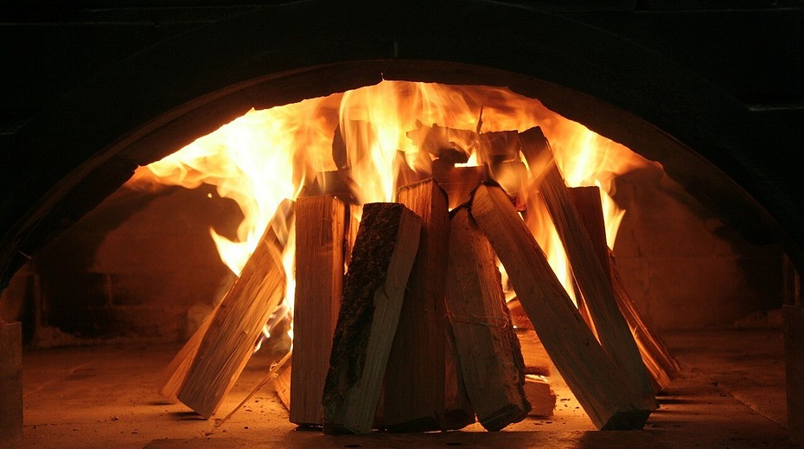
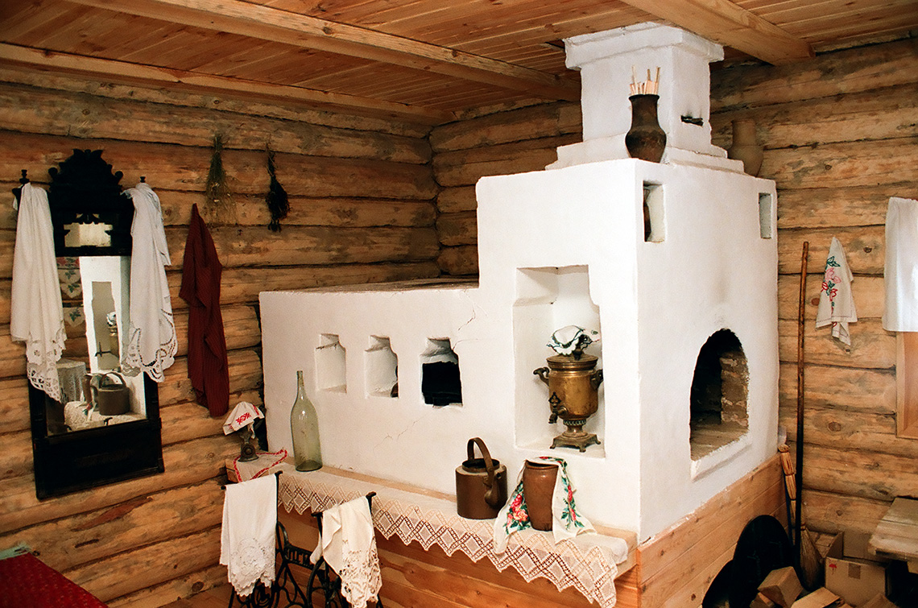
"Родительский дом — начало начал"
Что такое родительский дом? Любой человек даст своё определение. Для кого-то дом — это печка с дровами, а для кого-то дом — это то место, где находится его семья. Именно семья закладывает в тебя те принципы, которые будут с тобой до конца твоих дней. Начало всего в человеке — это детство. Как мы будем относиться к трудностям, как будем себя вести и о чем думать — все это нам дают родители.
Мне сразу вспоминается роман И. А. Гончарова «Обломов», где рассказывается об Илье Обломове, который почти все свое время валяется в кровати, размышляя и мечтая о будущем, совершенно забывая о настоящем. Конечно, на характер Ильи огромное влияние оказала семья. Семья Обломовых жила сонно, бездеятельно. Мама разбаловала ребенка своей чрезмерной любовью, поэтому он вырос таким неприспособленным к жизни. К тому же Илюшу всегда держала при себе нянечка, не давая ребенку быть самостоятельным. Когда он хотел выйти на улицу или что-то посмотреть, мама била ему по рукам. Малыша берегли от простуд, от солнышка и ветра, от эмоций. Уроки он не делал или делал нехотя, считая, что зря теряет свое время. Уже со школы он потерял интерес к жизни. Такое воспитание дало о себе знать, ведь, став взрослым, Илья продолжает ничем не интересоваться и ничего не делать.

Slide 21
"Родительский дом — начало начал"
Что такое родительский дом? Любой человек даст своё определение. Для кого-то дом — это печка с дровами, а для кого-то дом — это то место, где находится его семья. Именно семья закладывает в тебя те принципы, которые будут с тобой до конца твоих дней. Начало всего в человеке — это детство. Как мы будем относиться к трудностям, как будем себя вести и о чем думать — все это нам дают родители.
Мне сразу вспоминается роман И. А. Гончарова «Обломов», где рассказывается об Илье Обломове, который почти все свое время валяется в кровати, размышляя и мечтая о будущем, совершенно забывая о настоящем. Конечно, на характер Ильи огромное влияние оказала семья. Семья Обломовых жила сонно, бездеятельно. Мама разбаловала ребёнка своей чрезмерной любовью, поэтому он вы́рос таким неприспособленным к жизни. К тому же Илюшу всегда держала при себе нянечка, не давая ребенку быть самостоятельным. Когда он хотел выйти на улицу или что-то посмотреть, мама би́ла ему по рука́м. Малыша́ берегли от простуд, от солнышка и ветра, от эмоций. Уроки он не делал или делал не́хотя, считая, что зря теряет свое время. Уже со школы он потерял интерес к жизни. Такое воспитание дало о себе знать, ведь, став взрослым, Илья продолжа́ет ничем не интересоваться и ничего не делать.

Slide 22
"Родительский дом — начало начал"
Л. Н. Толсто́й пока́зывает нам образцовую семью в романе «Война и мир». Большая и дружная семья графа Росто́ва, чей дом открыт каждодне́вно для приёма госте́й. Отношения в семье дружелюбные и довери́тельные: родители очень любят своих детей и стара́ются дать им самое лучшее, при этом не лишая их самостоятельности. В большо́м доме Росто́вых всем хватит места. Дети чувствуют родительскую любовь и отпла́чивают те́м же. Ценности, которые родители привили детям, — патриоти́зм, ще́дрость, уважение, доброта́, отзы́вчивость. Семья Росто́вых — это пример идеальной семьи.
Мы рассмотрели две семьи: семью Обломовых и семью Ростовых, но какие они разные! Нам отчётливо видно, что атмосфера в семье и характер детей зависят только от родителей. Я считаю, любой уважающий себя родитель при воспитании детей должен думать не только о себе, но и о детях, и создавать правильную нравственную атмосферу в своём доме.

Slide 23
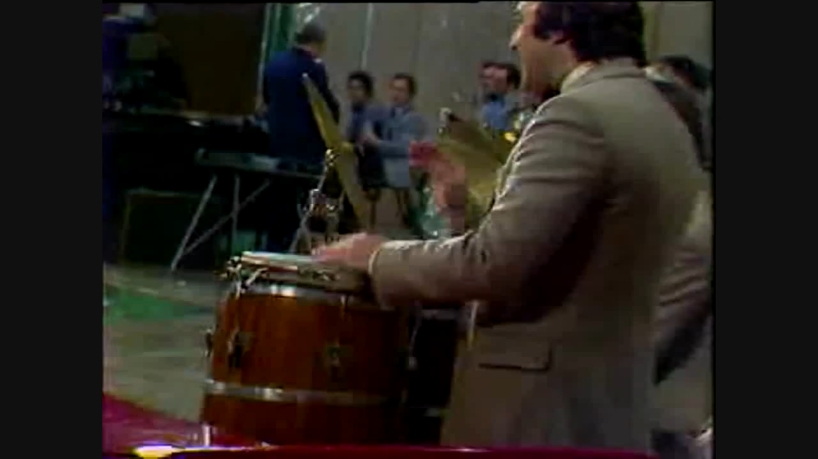
"Родительский дом — начало начал"

Slide 24
"Родительский дом — начало начал"
И пускай наше детство не кончится,
Хоть мы взрослыми стали людьми,
Потому что родителям хочется,
Чтобы мы оставались детьми.
Родительский дом — начало начал,
Ты в жизни моей надёжный причал.
Родительский дом, пускай добрый свет
Горит в твоих окнах много лет!
Поклонись до земли своей матери!
И отцу до земли поклонись!
Мы с тобою в долгу неоплаченном,
Свято помни об этом всю жизнь!
Родительский дом — начало начал,
Ты в жизни моей надёжный причал.
Родительский дом, пускай добрый свет
Горит в твоих окнах много лет!
Автор музыки — композитор Владимир Шаинский.
Стихи написал поэт Михаил Рябинин.
Исполняет Лев Лещенко
Где бы ни были мы, но по-прежнему
Неизменно уверены в том,
Что нас примет с любовью и нежностью
Наша пристань — родительский дом.
Родительский дом — начало начал,
Ты в жизни моей надёжный причал.
Родительский дом, пускай добрый свет
Горит в твоих окнах много лет!

Slide 25
И пускай наше детство не кончится,
Хоть мы взрослыми стали людьми,
Потому что родителям хочется,
Чтобы мы оставались детьми.
Родительский дом — начало начал,
Ты в жизни моей надёжный причал.
Родительский дом, пускай добрый свет
Горит в твоих окнах много лет!
Поклонись до земли своей матери!
И отцу до земли поклонись!
Мы с тобою в долгу неоплаченном,
Свято помни об этом всю жизнь!
Родительский дом — начало начал,
Ты в жизни моей надёжный причал.
Родительский дом, пускай добрый свет
Горит в твоих окнах много лет!
"Родительский дом — начало начал"
Автор музыки — композитор Владимир Шаинский.
Стихи написал поэт Михаил Рябинин.
Исполняет Лев Лещенко
О чем эта песня? —15:00, 1-2 предложения
Где бы ни были мы, но по-прежнему
Неизменно уверены в том,
Что нас примет с любовью и нежностью
Наша пристань — родительский дом.
Родительский дом — начало начал,
Ты в жизни моей надёжный причал.
Родительский дом, пускай добрый свет
Горит в твоих окнах много лет!

Slide 26
Домашнее задание на 10 ноября 2025 г.
Выучить скороговорку «На дворе…».
2. Прочитать тексты сочинений о доме (https://www.philol.msu.ru/~elvigus/Gruppy/DZ gruppam/soch_DOM_razn.docx).
3. Ответить на вопрос: что для вас значит ДОМ?
Не больше 5 предложений!
4. Доклад-презентация на тему "Семья в современном мире". 10 минут. Если доклад делают двое, то 15 минут.

Slide 27
ВНЕШНОСТЬ

Slide 28
ВНЕШНОСТЬ
Как он (она) выглядит?
Хорошо, плохо, уставшим, больным, не очень здоровым, отдохнувшим.
Какой он (какая она)? Он… Она…
юный (‑ая), молодой (‑ая), средних лет, пожилой(‑ая), старый(‑ая) (старик, старуха);
низкий (‑ая), невысокий (‑ая), высокий (‑ая), маленького/среднего/высокого роста;
тощий, очень худой (кожа да кости), худой, худощавый, нормального (среднего) телосложения, полноватый, полный, толстый, жирный; (-ая)
стройный, спортивного телосложения, крепкий, плотный, статный, сутулый; (-ая)
красивый (-ая), симпатичный (-ая).

Slide 29
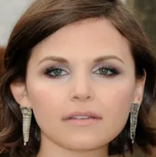

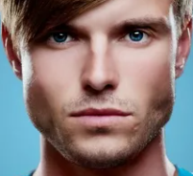

ВНЕШНОСТЬ
У него (у неё) … фигура (телосложение) хорошая (‑ее), красивая (‑ое), прекрасная (‑ое), плохая (‑ое); стройная (‑ое), спортивная (‑ое), крепкая (‑ое), плотная (‑ое), статная (‑ое);
… лицо
(по форме) (по цвету) …цвет лица …черты лица
круглое загорелое прекрасный правильные
овальное смуглое нездоровый тонкие
узкое бледное мелкие
скуластое румяное крупные
грубые
резкие
(по выражению)
милое
доброе
приветливое
выразительное
открытое
высокий, низкий, узкий, покатый … лоб

Slide 30




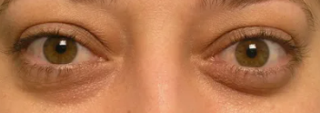

ВНЕШНОСТЬ
… глаза
(по размеру) (по цвету) (по форме) (по выражению)
большие голубые круглые добрые
маленькие зелёные продолговатые умные
узкие синие выпуклые ясные
карие глубокопосаженные выразительные
серые любознательные
чёрные задумчивые
тёмные серьёзные
смеющиеся
доверчивые
хитрые

Slide 31
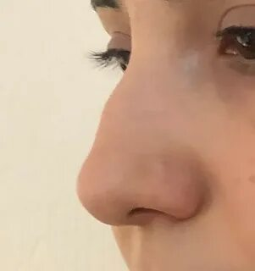

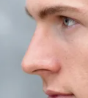










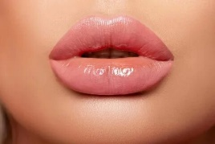

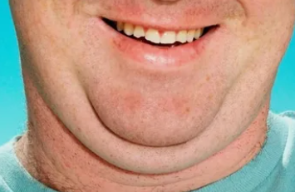


ВНЕШНОСТЬ
… нос
(по размеру) (по форме)
большой прямой кривой широкий
крупный курносый греческий орлиный
маленький с горбинкой острый нос «картошкой»
… ресницы
(по длине) (по цвету)
длинные светлые
короткие тёмные
… брови
(по цвету) (по форме)
тёмные прямые
светлые дугообразные
… губы
(по размеру) (по цвету)
тонкие яркие бледные
полные розовые бесцветные
алые
красные
волевой, широкий, узкий, скошенный, двойной … подбородок

Slide 32
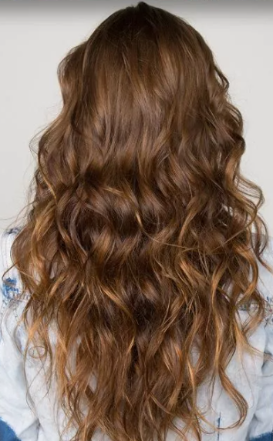
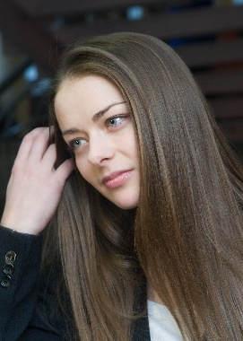
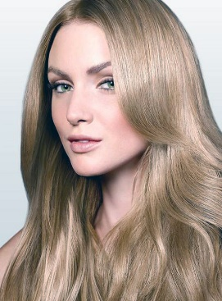
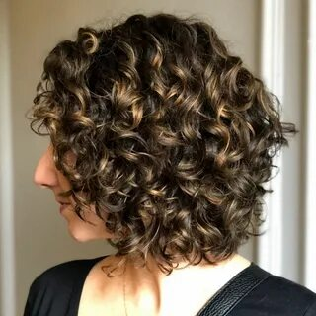
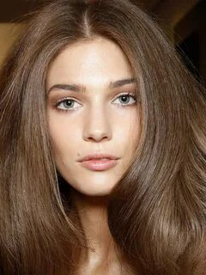
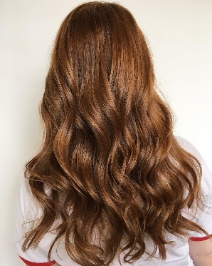
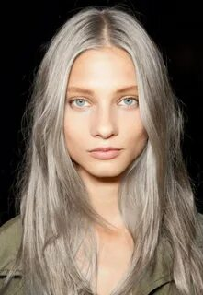
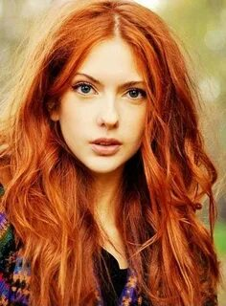
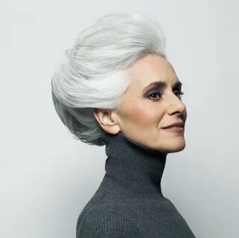
ВНЕШНОСТЬ
… волосы
(по качеству) (по длине) (по цвету)
волнистые длинные светлые (он блондин, она блондинка)
курчавые средней длины тёмные (он брюнет, она брюнетка)
кудрявые короткие русые (тёмно-русые, светло-русые)
прямые
пышные
гладкие
густые
редкие
(у него нет волос, он лысый)
каштановые (тёмно-…, светло-…)
(он шатен, она шатенка)
рыжие
седые
пепельные

Slide 33
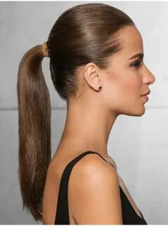
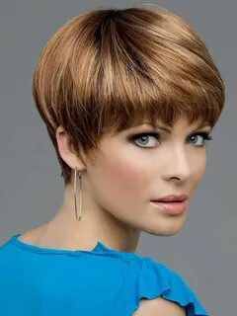
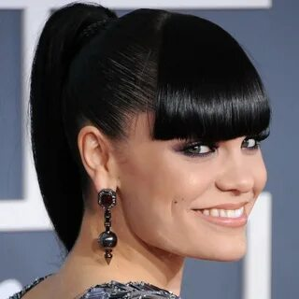
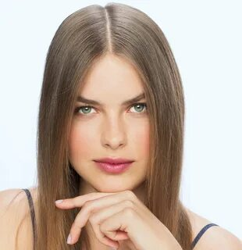
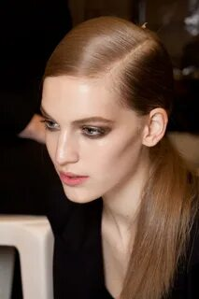
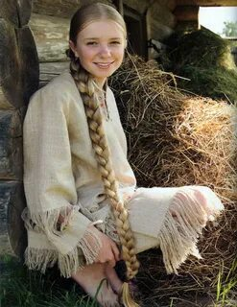
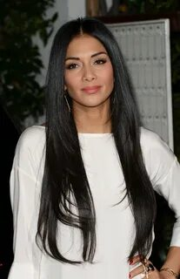
ВНЕШНОСТЬ
Причёска. У него/неё… (И. п); он/она носит… (В. п.)
стрижка,
хвост,
чёлка,
распу́щенные волосы,
коса,
(прямой, косой) пробор…

Slide 34

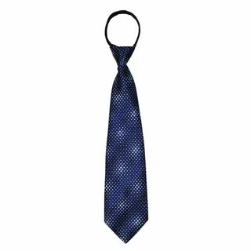

ГРАММАТИКА
ВНЕШНОСТЬ
у кого? что? (у + родит. падеж + имен. падеж ) У девушки синие глаза. | кто ? с чем ? (имен. падеж + с + творит. падеж) Девушка с синими глазами.
сейчас, сегодня, завтра, вчера… быть в чём? прийти, пойти в чём? | всегда, обычно, иногда, редко... носить что? ходить в чём?
одеваться как? быть одетым как?
кто? с чем? Мужчина с бородой | кто? без чего? Мужчина без бороды
ходить в чём? / быть в чем? Обычно он ходит в галстуке, и сегодня он в галстуке | ходить без чего? / быть без чего? Обычно он ходит без галстука, и сегодня он без галстука
усы

Slide 35
Домашнее задание на 14 ноября 2025 г.
Выучить скороговорки «Ехал Грека…» и «Карл…».
Используя материалы по теме «Внешность» (см. ссылку на сайте), выполнить задания на странице 3.
Прочитать тексты (см. ссылку на сайте), описывающие разных людей, и выделить в описании каждого человека самые яркие и интересные черты.
Каждый студент читает два текста и готовит описание персонажа, выделив от 5 до 10 наиболее ярких черт. В описании должно быть не больше 5 предложений. За длинные описания будет снижаться оценка.
1 — 1 и 11
2 — 1 и 15
3 — 2 и 6
4 — 2 и 11
5 — 2 и 13
6 — 3 и 9
7 — 3 и 10
8 — 4 и 5
9 — 4 и 12
10 — 5 и 12
11 — 6 и 8
12 — 7 и 9
13 — 7 и 10
14 — 7 и 15
15 — 8 и 13
16 — 9 и 14
17 — 10 и 12
18 — 14 и 15
19 — 1 и 11
20 — 1 и 15
21 — 2 и 6
22 — 2 и 11
23 — 2 и 13
24 — 3 и 9
№ студента по списку — №№ текстов:

